Slide 1
第5章 IPv4 Addresses
IP地址结构
IP分类编址
IP无分类编址
特殊地址
jsu@uestc.edu.cn

Slide 2
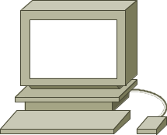

5.1 引言
IP地址 —— 通用标识符
  唯一标识互联网上的主机或路由器
主机标识符
  Name：是什么，可读性强
  Address：在哪里，软件效率高
  Route：怎样到达
唯一
通用
网络连接
Network device
jsu@uestc.edu.cn

Slide 3

IP地址结构
32 bit 二进制地址
  模拟物理网的编址机制
  Hierarchical addressing
32 bits
Network id
Host id
当一个主机从一个网络改接另一网络时，其IP 地址必须改变
jsu@uestc.edu.cn

Slide 4
IP地址表示——点分十进制
8 bits
8 bits
8 bits
8 bits
10101100 00000110 01111010 11001100
172
.
6
.
122
.
204
1 0 1 0 1 1 0 0
二进制数
128
权值
2⁷
64
2⁶
32
2⁵
16
2⁴
2³
8
2²
4
2¹
2
2⁰
1
128
0
32
0
8
4
0
0
加权结果
+
172
jsu@uestc.edu.cn

Slide 5
二进制 ←→ 十进制
二进制 → 十进制
十进制 → 二进制
6
0
1001110
2⁶ + 2³ + 2² + 2¹ = 64 + 8 + 4 + 2 = 78
商
0
1
2
4
9
19
39
78
1
0
0
1
1
1
0
余数
jsu@uestc.edu.cn

Slide 6
十进制数 0 ~ 255
1个字节
8 bits
00000000
11111111
0
255
8位二进制数
对应的十进制数范围
jsu@uestc.edu.cn

Slide 7
二进制 → 十六进制 → 十进制
十六进制 | 二进制
0 1 2 3 4 5 6 7 8 9 A B C D E F | 0000 0001 0010 0011 0100 0101 0110 0111 1000 1001 1010 1011 1100 1101 1110 1111
4
4
8 bits
11001010
二进制
1100
1010
12
10
十六进制
12 * 16 + 10 = 202
十进制
jsu@uestc.edu.cn

Slide 8
十进制 → 十六进制 → 二进制
十六进制 | 二进制
0 1 2 3 4 5 6 7 8 9 A B C D E F | 0000 0001 0010 0011 0100 0101 0110 0111 1000 1001 1010 1011 1100 1101 1110 1111
12
16
202
十进制
16
42
32
10
商
余数
12
10
十六进制
1100 1010
二进制
jsu@uestc.edu.cn

Slide 9
5.2 IP分类编址
字节1
字节2
字节3
字节4
A 类
0
Netid
Hostid
B 类
10
Netid
Hostid
C 类
110
Netid
Hostid
D 类
1110
多播地址
E 类
1111
保留未用
jsu@uestc.edu.cn

Slide 10
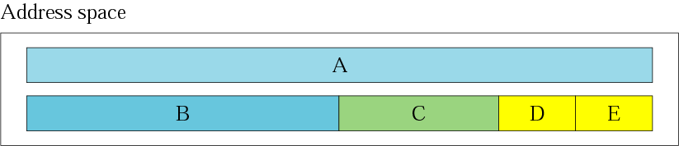
IP地址空间分配
jsu@uestc.edu.cn

Slide 11
A 类地址
字节1
字节2
字节3
字节4
地址范围
0
Netid
Hostid
0.0.0.0
00000000
全0
127.255.255.255
01111111
全1
A类地址适应于大型网络
  理论上，全网最多允许有2⁷个这种大型网络
  每个网络最多允许2²⁴台主机
  几乎没有这样的网络存在
jsu@uestc.edu.cn

Slide 12
B 类地址
字节1
字节2
字节3
字节4
地址范围
Netid
Hostid
10
128.0.0.0
10000000 00000000
全0
191.255.255.255
10111111 11111111
全1
B类地址适应于中型网络
  理论上，全网最多允许有2¹⁴ 个这种中型网络
  每个网络最多允许2¹⁶ 台主机
  这样的网络不少
jsu@uestc.edu.cn

Slide 13
C 类地址
字节1
字节2
字节3
字节4
地址范围
110
Netid
Hostid
192.0.0.0
11000000 00000000 00000000
00000000
223.255.255.255
11111111
11011111 11111111 11111111
C类地址适应于小型网络
  理论上，全网最多允许有2²¹个这种小型网络
  每个网络最多允许2⁸台主机
  这样的网络最多
jsu@uestc.edu.cn

Slide 14
D 类和E 类地址
字节1
字节2
字节3
字节4
D类地址范围
1110
多播地址
224.0.0.0
11100000 00000000 00000000 00000000
239.255.255.255
11101111 11111111 11111111 11111111
E类地址范围
1111
保留以后使用
240.0.0.0
11110000 00000000 00000000 00000000
255.255.255.255
11111111 11111111 11111111 11111111
jsu@uestc.edu.cn

Slide 15
Exercises
确定一个IP地址的类
提取 Netid 和 Hostid
Class A
0 . 0 . 0 . 0
0
127 . 255 . 255 . 255
127
标识
网络
连接
128
191
Class B
128 . 0 . 0 . 0
191 . 255 . 255 . 255
192
223
Class C
192 . 0 . 0 . 0
223 . 255 . 255 . 255
224
239
Class D
224 . 0 . 0 . 0
239 . 255 . 255 . 255
No
240
255
Class E
240 . 0 . 0 . 0
255 . 255 . 255 . 255
No
例：142.34.2.17，208.57.128.30，238.6.0.1
jsu@uestc.edu.cn

Slide 16
解答
142.34.2.17
  二进制
  10 001110 . 00100010 . 00000010 . 00010001
  十进制
  142: （128, 191）→ B类
  Net id = 142 . 34
  Host id = 2 . 17
B类
jsu@uestc.edu.cn

Slide 17
解答
208.57.128.30
  十进制
  208: （192, 223）→ C类
  Net id = 208 . 57 . 128
  Host id = 30
238.6.0.1
  十进制
  238: （224, 239）→ D类
  Net id：无
  Host id：无
jsu@uestc.edu.cn

Slide 18
5.3 特殊地址
特殊地址 | Netid | Hostid | 源/目的地址
网络地址 | 特定的 | 全0 | 都不是
直接广播地址 | 特定的 | 全1 | 目的地址
受限广播地址 | 全1 | 全1 | 目的地址
本网络上的本主机 | 全0 | 全0 | 源地址
本网络上的特定主机 | 全0 | 特定的 | 目的地址
回送地址 | 127 | 任意 | 目的地址
jsu@uestc.edu.cn
特定的—— 不是全0或全1
Notes:
七（5~9）

Slide 19
网络地址
Netid
Hostid
Specific
All 0s
主机号为全0的IP地址不指派给任何主机或路由器，用来标识网络本身
jsu@uestc.edu.cn

Slide 20
网络地址举例
123.65.7.34
123.50.16.90
123.90.123.4
216.45.7.20
Class A
123.0.0.0
Class C
216.45.7.0
149.14.0.0
Class B
149.14.27.8
216.45.7.64
149.14.67.64
216.45.7.126
149.14.45.9
jsu@uestc.edu.cn

Slide 21
直接广播地址
Netid
Hostid
Specific
All 1s
主机号为全1的IP地址由路由器使用，将一个分组发送到一个特定网络的所有主机。
jsu@uestc.edu.cn

Slide 22
直接广播地址举例
标识对特定网络的广播
Netid
Hostid
Direct broadcast address
Specific
All 1s
216.45.7.64
216.45.7.20
216.45.7.126
目的IP地址：
216.45.7.255
216.45.7.0
149.14.45.9
Hostid
目的IP地址：
216.45.7.255
149.14.0.0
Netid
149.14.67.64
149.14.27.8
jsu@uestc.edu.cn

Slide 23
受限广播地址
标识对本地网络的广播
Limited broadcast address
255.255.255.255
216.45.7.64
216.45.7.20
216.45.7.126
目的IP地址：
255.255.255.255
216.45.7.0
目的IP地址：
255.255.255.255
不转发
149.14.45.9
149.14.0.0
目的IP地址：
255.255.255.255
149.14.67.64
149.14.27.8
jsu@uestc.edu.cn

Slide 24
本网络上的本主机
This host on this network
0 . 0 . 0 . 0
? . ? . ? . ?
216.45.7.126
引导服务器
DHCP Server
216.45.7.0
源IP地址：0.0.0.0
目的IP地址：255.255.255.255
jsu@uestc.edu.cn

Slide 25
本网络上的特定主机
Netid
Hostid
All 0s
Specific
216.45.7.64
216.45.7.126
216.45.7.20
216.45.7.0
目的IP地址：
0 . 0 . 0 . 64
目的IP地址：
0 . 0 . 0 . 64
Netid
Hostid
jsu@uestc.edu.cn

Slide 26
回送地址
127 . X . Y . Z
测试机器的软件
Process1
Process2
TCP or UDP
216.45.7.20
IP
Network Access
216.45.7.0
目的IP地址：
127 . X . Y . Z
jsu@uestc.edu.cn
Notes:
127.0.0.0和127.255.255.255都不能使用。

Slide 27
多接口设备
多接口（multihomed）计算机
  可以连接到多个网络
  每个网络连接分配一个IP地址，可属于不同的类
路由器
  必须连接到多个网络
  每个网络连接分配一个IP地址，可属于不同的类
123.0.0.0
123.5.16.90
205.67.71.2
123.7.9.11
205.67.7.0
141.14.0.0
141.14.6.80
141.14.22.9
jsu@uestc.edu.cn

Slide 28
单播、多播和广播IP地址
单播（Unicast）
  通信：一对一，源或目的IP地址
  因特网上的所有系统必须至少有一个唯一的单播IP地址
  可以是A、B或C类IP地址
多播（Multicast）
  通信：一对多，目的IP地址
  因特网上的系统可以有一个或多个多播IP地址
  是D类IP地址，本地级或全局级
广播（Broadcast）
  通信：一对所有，目的IP地址
  受限广播和直接广播，本地级
jsu@uestc.edu.cn

Slide 29
私有地址
私有网（Private network，专用网）
  不需接入Internet，但需要用TCP/IP通信
  编址方案
    申请，并使用A、B、C类地址
    不申请，直接使用A、B、C类地址
    不申请，直接使用私有地址
私有地址（Private address，专用地址）
全网唯一
本网唯一
全网不唯一
类 | 私有地址 | 总数
A | 10.0.0.0~10.255.255.255 | 1 * A
B | 172.16.0.0~172.31.255.255 | 16 * B
B | 169.254.0.0~169.254.255.255 | 1 * B
C | 192.168.0.0~192.168.255.255 | 256 * C
jsu@uestc.edu.cn
Notes:
每一类地址中都有一些块被指派为专用，这些块并没有被全球所公认。
这些地址或用在隔离的情况下，或用在网络地址转换技术中。

Slide 30
IP地址分配
标识网络连接的IP地址数目
网络信息中心为每个网络分配唯一的net id
该网络的管理机构为运行TCP/IP的主机和路由器分配网内唯一的host id
类 | 网络数 | 主机IP数/网络
A | 2⁷-2= 126 | 2²⁴-2 = 16777214
B | 2¹⁴ = 16384 | 2¹⁶-2 = 65534
C | 2²¹ = 2097152 | 2⁸-2 = 254
jsu@uestc.edu.cn

Slide 31
互联网举例
129.8.14.12
134.18.6.1
134.18.0.0
129.8.0.0
129.8.0.1
220.3.6.2
222.13.16.3
220.3.6.1
134.18.1.1
220.3.6.0
222.13.16.23
134.18.4.9
134.18.1.7
222.13.16.0
201.2.5.1
201.2.5.0
201.2.5.2
222.13.16.1
124.0.0.0
124.42.33.77
124.42.5.45
124.42.51.45
jsu@uestc.edu.cn

Slide 32
选择题1
识别下面的IP地址：229.1.34.7。
  a、A类
  b、B类
  c、C类
  d、D类
答案：d
jsu@uestc.edu.cn

Slide 33
选择题2
识别下面的IP地址：191.1.34.7。
  a、A类
  b、B类
  c、C类
  d、D类
答案：b
jsu@uestc.edu.cn

Slide 34
选择题3
识别下面的IP地址：169.5.0.0。
  a、主机IP地址
  b、直接广播地址
  c、受限广播地址
  d、网络地址
答案：d
jsu@uestc.edu.cn

Slide 35
选择题4
识别下面的IP地址：169.5.0.255。
  a、主机IP地址
  b、直接广播地址
  c、受限广播地址
  d、网络地址
答案：a
jsu@uestc.edu.cn

Slide 36
选择题5
识别下面的IP地址：169.5.255.255。
  a、主机IP地址
  b、直接广播地址
  c、受限广播地址
  d、网络地址
答案：b
jsu@uestc.edu.cn

Slide 37
选择题6
对于IP地址192.0.0.10，下面哪一个答案是正确的？
  a、网络号是192
  b、主机号是0.10
  c、网络地址是192.0.0.0
  d、主机号是0.0.10
答案：c
jsu@uestc.edu.cn

Slide 38
选择题7
从一个IP地址为188.1.1.1的主机将分组发送给本网络上的所有主机时，可使用什么目的地址？
  a、188.0.0.0
  b、0.0.0.0
  c、255.255.255.255
  d、b和c
答案：c
jsu@uestc.edu.cn

Slide 39
选择题8
一个主机可以用_________作为源地址和用_________作为目的地址从其服务器得到它的IP地址。
  a、127.127.127.127；0.0.0.0
  b、255.255.255.255；0.0.0.0
  c、127.0.0.0；255.255.255.255
  d、0.0.0.0；255.255.255.255
答案：d
jsu@uestc.edu.cn

Slide 40
两级编址的缺陷
两级编址
  固定的3种IP网络规模
    C类：少于255台主机的网络
    B类：介于255~65535台主机的网络
    A类：超过65535台主机的网络
  地址浪费大
    只有两、三台主机的网络，也至少要用256个IP地址
    A、B类浪费更严重，少有达上万台主机的大型IP网络
解决方法
  划分子网Subnetting  构成超网 Supernetting
Internet的IP地址日益匮乏
jsu@uestc.edu.cn

Slide 41
子网与子网掩码
划分子网
  将一个IP类网划分成几个较小的子网（subnet）
  多个物理网共享同一个IP类网前缀
方法
  两级层次结构 → 三级层次结构
RFC 950
主机支持子网编址
32 bits
Net id
Subnet id
Host id
Host id
变长
physical network
物理网络
an organization
( a site)场所
Host
主机
physical network
子网
jsu@uestc.edu.cn

Slide 42
Subnet
141.14.2.21
2
141.14.2.105
2
141.14.2.20
2
141.14.7.45
7
Network
141.14.0.0
Subnet
141.14.2.0
2
141.14.7.44
7
Subnet
141.14.7.0
7
到Internet的其余部分
Subnet
141.14.22.0
22
141.14.7.96
7
22
22
141.14.22.8
141.14.22.64
22
141.14.22.9
jsu@uestc.edu.cn

Slide 43
掩码（Mask）
Subnetting
  更适合于物理网的实际大小
    不能再用首字节判定网络大小
    字节边界没有意义，仅用在点分十进制表示法中
Mask
  表示网络或子网的大小
  32 bits 二进制数
    1：网络（Netid）或子网（Netid + Subnetid）部分
    0：主机部分（Hostid）
Net id
Subnet id
Host id
jsu@uestc.edu.cn

Slide 44
连续掩码和不连续掩码
不连续掩码
  0、1混杂在一起
  使网络构成和路由选择变得复杂 —— 不实用
推荐使用连续掩码
连续1排在左侧
连续0
连续掩码
11111111 11111111 11111111 11000000
不连续掩码
11111111 11111111 11010100 11000000
jsu@uestc.edu.cn

Slide 45
掩码（Mask）
Mask
  分类
    子网掩码：Net id + Subnet id为全1，而Hostid为全0
    默认掩码： Net id 为全1，而Hostid为全0
jsu@uestc.edu.cn

Slide 46
掩码表示
点分十进制表示
  255.255.255.192
  Netid + Subnetid = 26 bits，Hostid = 6 bits
位数表示
  /26
  1 bit 的个数
用网络（含子网）地址和掩码表示一个网络
  202.115.12.64 255.255.255.192
  202.115.12.64/26
前缀
（prefix）
128，192，224，240，248，252，254，255
/1， /2， /3， /4， /5， /6， /7， /8
jsu@uestc.edu.cn

Slide 47
术语
网络（Network）
  物理网络：LAN、WAN —— OSI 模型的第1、2层
  网络：IP网络—— OSI 模型的第3层
    网络（Major network）：A、B、C类网络
    子网（Subnet）：划分子网后的网络
网络
jsu@uestc.edu.cn

Slide 48
网络和子网表示
Major network（A、B、C类网络）
  20.0.0.0 255.0.0.0 → 20.0.0.0/8
  160.2.0.0 255.255.0.0 → 160.2.0.0/16
  200.15.12.0 255.255.255.0 → 200.15.12.0/24
Subnet
  20.1.0.0 255.255.0.0 → 20.1.0.0/16
  160.2.4.0 255.255.252.0 → 160.2.4.0/22
  200.15.12.64 255.255.255.192
  → 200.15.12.64/26
jsu@uestc.edu.cn

Slide 49
子网中的特殊地址
Net id
Host id
Not all 0s or 1s
Not all 0s or 1s
网络地址
网络广播地址
理论上
Net id
Subnet id
Host id
Not all 0s or 1s
实际上
Net id + Subnet id
Host id
Not all 0s or 1s
Not all 0s or 1s
子网地址
子网广播地址
jsu@uestc.edu.cn

Slide 50
术语
特定：
不为全0或全1
网络地址（Net address）
  Net id 特定
  Subnet id + Host id 全0
子网地址（Subnet address）
  Net id + Subnet id 特定
  Host id 全0
主机地址（Host address）
  （Net id + Subnet id ）特定+ Host id 特定
全1 → 网络广播地址
直接广播地址
全1 → 子网广播地址
jsu@uestc.edu.cn

Slide 51
术语
网络号 vs. 网络地址
  网络号（Net id）：IP地址的一个组成部分
  网络地址（Net address）：一个IP地址
子网号 vs. 子网地址
  子网号（Subnet id）：IP地址的一个组成部分
  子网地址（Subnet address）：一个IP地址
主机号 vs. 主机地址
  主机号（Host id）：IP地址的一个组成部分
  主机地址（Host address）：一个IP地址
jsu@uestc.edu.cn

Slide 52
掩码运算 —— 位与运算
网络地址 = IP address & Mask
地址范围 = { 网络地址，网络地址 + Mask }
例：IP address = 200.6.12.6，Mask = 255.255.255.248
网络地址 =
地址范围 =
200.6.12.6 & 255.255.255.248 =
200.6.12.0
{ 200.6.12.0，
200.6.12.7 }
共8个 IP 地址
jsu@uestc.edu.cn

Slide 53
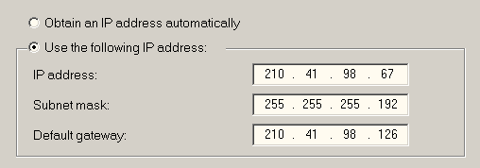
IP地址的应用实例
Where am I，位置
What size is this network
网络大小
Where can I go outside
路径
jsu@uestc.edu.cn

Slide 54
子网划分例1
一个具有A类地址的组织需要至少1000个子网，试找出子网掩码和每个子网的配置。
分析
  至少需要1000个子网
  2⁹（512）< 1000 < 2¹⁰（1024），子网位数 = 10
  A类地址
  主机位数 = A类网主机位数 – 10 = 24 – 10 = 14
Mask
255.255.192.0
将host id中的某些0 改为1
Net id
Subnet id
Host id
11111111 11111111 11000000 00000000
jsu@uestc.edu.cn

Slide 55
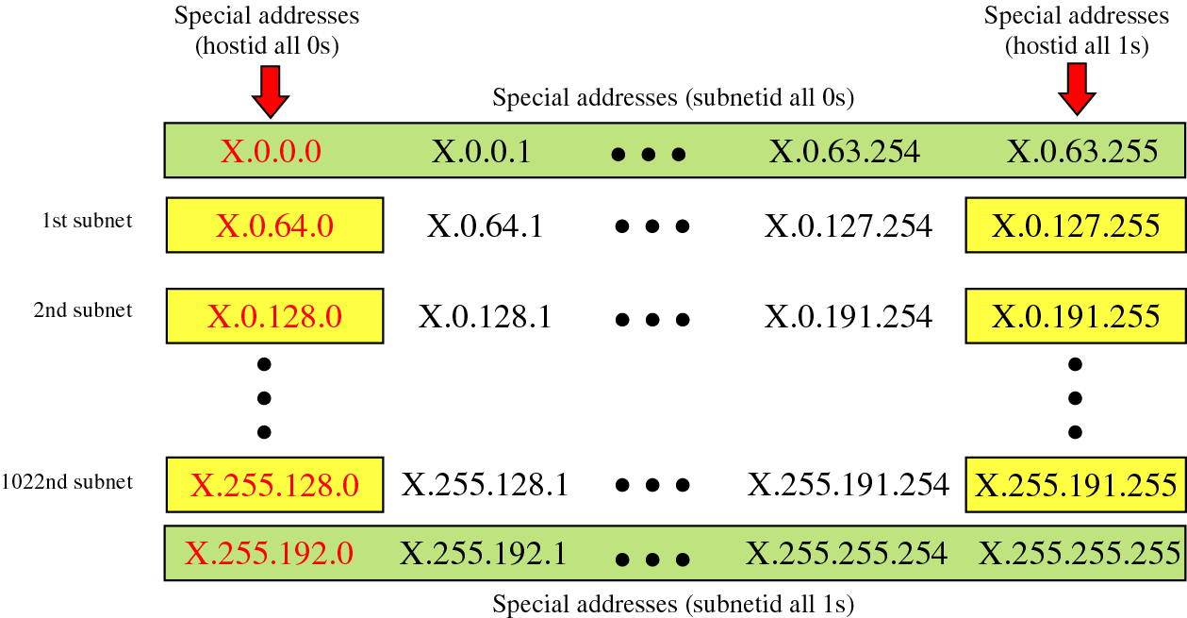
例1中的地址范围
jsu@uestc.edu.cn

Slide 56
举例
一个具有A类地址的组织的每个子网最多需要分配1000个IP地址，试找出子网掩码。
分析
  最多需要分配1000个IP地址（假设已考虑了全0和全1的Host id）
  2⁹（512）< 1000 < 2¹⁰（1024），主机位数 = 10
  A类地址
  子网位数 = A类网主机位数 – 10 = 24 – 10 = 14
Mask
255.255.252.0
Net id
Subnet id
Host id
11111111 11111111 111111 00 00000000
jsu@uestc.edu.cn

Slide 57
讨论
地址类别，Net id 位数
子网数，Subnet id 位数
主机数，Host id 位数
地址类别，Net id 位数
主机数，Host id 位数
子网数，Subnet id 位数
# Net id + # Subnet id + # Host id = 32
A类：# Net id = 8，# Subnet id + # Host id = 24
B类：# Net id = 16，# Subnet id + # Host id = 16
C类：# Net id = 24，# Subnet id + # Host id = 8
jsu@uestc.edu.cn

Slide 58
说明
给定子网数量 → Subnet id 位数
根据子网实际需要IP地址数量 → Host id 位数
  包括两个特殊地址（Host id为全0 和全1 的地址）
  包括子网主机数量
  还包括路由器在该子网中的接口数量
jsu@uestc.edu.cn

Slide 59
Exercises
最小的IP子网的掩码是多少？
分别以255.255.255.224和255.255.255.248为掩码值时，以下IP地址中哪些是子网地址？哪些是子网广播地址？哪些是主机地址？
  X.Y.Z.0，X.Y.Z.8，X.Y.Z.15，X.Y.Z.31，X.Y.Z.96
IP地址 + 掩码 → 确定一个IP网络
jsu@uestc.edu.cn

Slide 60
Exercises
最小的IP网络的掩码是多少？
正确答案：255.255.255.252
2个特殊地址+
1个路由器接口+
1个主机
jsu@uestc.edu.cn

Slide 61
Exercises
分别以255.255.255.224和255.255.255.248为掩码值时，以下IP地址中哪些是子网地址？哪些是子网广播地址？哪些是主机地址？
X.Y.Z.0，X.Y.Z.8，X.Y.Z.15，X.Y.Z.31，X.Y.Z.96
jsu@uestc.edu.cn

Slide 62
netid + subnetid
hostid
255.255.255.11100000
X. Y. Z. 00000000
X. Y. Z. 00001000
X. Y. Z. 00001111
X. Y. Z. 00011111
X. Y. Z. 01100000
子网地址
主机地址
主机地址
子网广播地址
子网地址
jsu@uestc.edu.cn

Slide 63
netid + subnetid
hostid
255.255.255.11111000
X. Y. Z. 00000000
X. Y. Z. 00001000
X. Y. Z. 00001111
X. Y. Z. 00011111
X. Y. Z. 01100000
子网地址
子网地址
子网广播地址
子网广播地址
子网地址
jsu@uestc.edu.cn

Slide 64
X.Y.Z.0, X.Y.Z.8, X.Y.Z.15, X.Y.Z.31, X.Y.Z.96
00000000 00001000 00001111 00011111 01100000
255.255.255.224
  224: 11100000
  子网地址: X.Y.Z.0, X.Y.Z.96
  子网广播地址: X.Y.Z.31
  主机地址: X.Y.Z.8, X.Y.Z.15
子网中IP地址个数 = 2⁵ = 32
0 = 0 x 32, 96 = 3 x 32
31 = 1 x 32 – 1
规则：
1、IP子网中IP地址个数 N_{IP} = 2^{m}, m = 2, 3, 4, …
2、子网地址中子网id所在字节值 = n x N_{IP}, n = 0, 1, 2, …
jsu@uestc.edu.cn

Slide 65
X.Y.Z.0, X.Y.Z.8, X.Y.Z.15, X.Y.Z.31, X.Y.Z.96
255.255.255.248
  248: 11111000
  子网地址: X.Y.Z.0, X.Y.Z.8, X.Y.Z.96
  子网广播地址: X.Y.Z.15, X.Y.Z.31
  主机地址: 无
子网中IP地址个数 = 2³ = 8
jsu@uestc.edu.cn

Slide 66
子网划分方法
定长子网划分（Fix length subnetting）
  共享同一IP网络前缀的子网大小相同
  划分依据：子网数量与子网内主机数量折中
  特点：划分简单，地址分配较浪费
变长子网划分（Variable length subnetting）
  共享同一IP网络前缀的子网大小不同
  划分依据：子网内的主机数量
  特点：灵活、高效利用地址空间
  变长子网掩码 （Variable-Length Subnet Mask，VLSM ）
jsu@uestc.edu.cn

Slide 67
子网划分例 2
每个物理网络所需的IP地址数量
  Net 1 =
  Net 2 = 3 + 3 + 2 = 8
  Net 3 = 50 + 1 + 2 = 53
  Net 4 = 40 + 1 + 2 = 43
  Net 5 = 60 + 1 + 2 = 63
Net 1
25台主机
25
+ 3
+ 2
= 30
3台主机
Net 2
Net 3
50台主机
Net 4
Net 5
40台主机
60台主机
本子网内主机数 + 本子网内路由器接口数 + 2
jsu@uestc.edu.cn

Slide 68
例 2 —— 定长划分
Mask =
每个IP子网的实际IP数量：64
IP地址总空间：
5 * 64 = 320
255.255.255.192
Net 1
30
8
Net 2
Net 3
53
Net 4
Net 5
Net 1：10.1.0.0/26
Net 2：10.1.0.64/26 Net 3：10.1.0.128/26
Net 4：10.1.0.192/26 Net 5：10.1.1.0/26
43
63
jsu@uestc.edu.cn

Slide 69
例 2 —— 变长划分
Net 1 Mask =
Net 2 Mask =
Net 3 Mask =
Net 4 Mask =
Net 5 Mask =
IP地址总空间：
32 + 8 + 64 + 64 + 64 = 232
/27
/29
Net 1
30
/26
/26
8
Net 2
Net 3
53
/26
Net 4
Net 5
43
63
Net 1：10.1.0.0/27
Net 2：10.1.0.32/29 Net 4：10.1.0.128/26
Net 3：10.1.0.64/26 Net 5：10.1.0.192/26
VLSM
jsu@uestc.edu.cn

Slide 70
讨论一
掩码中0 bit 个数 =
32-27 = 5
Net 1：10.1.0.0/27
  10.1.0.0 ~ 10.1.0.31
Net 2：10.1.0.32/29
  10.1.0.32 ~ 10.1.0.39
Net 3：10.1.0.64/26
  10.1.0.64 ~ 10.1.0.127
Net 4：10.1.0.128/26
  10.1.0.128 ~ 10.1.0.191
Net 5：10.1.0.192/26
  10.1.0.192 ~ 10.1.0.255
子网中IP地址个数 =
2⁵ = 32
问题：
Net3的IP地址范围能否是
10.1.0.40 ~ 10.1.0.103 ？
不能
40 00101000
103 01100111
64 01000000
127 01111111
jsu@uestc.edu.cn
Notes:
子网地址：子网中容纳的ip地址数的整数倍。也就是说开始地址必须能够被地址数整除。同时地址数必须是2的整数次方。
无论地址数小的网络先分配还是地址数大的网络先分配结果都是一样的。结果就是先给那个网络分配都行。

Slide 71
讨论二
为Net 4分配IP地址
  10.1.0.128/26（10.1.0.128 ~ 10.1.0.191）
分析
  需要分配IP地址的设备：路由器、主机
  可以分配的IP地址：10.1.0.129 ~ 10.1.0.190
解答
  路由器接入Net 4 的接口IP地址：10.1.0.129
  Net 4中的主机IP地址：10.1.0.130 ~ 10.1.0.190
jsu@uestc.edu.cn

Slide 72
分配IP地址举例
Net 2：10.1.0.32/29
Net 4：10.1.0.128/26
10.1.0.32 ~ 10.1.0.39
10.1.0.33 ~ 10.1.0.38
10.1.0.128 ~ 10.1.0.191
10.1.0.129 ~ 10.1.0.190
IP地址=10.1.0.33
掩码=255.255.255.248
Net 2
IP地址=10.1.0.34，掩码=255.255.255.248
IP地址=10.1.0.129，掩码=255.255.255.192
Net 4
IP地址=10.1.0.130
掩码=255.255.255.192
默认网关=10.1.0.129
jsu@uestc.edu.cn

Slide 73
构成超网
Supernetting
  将几个C 类网合并成一个更大的地址范围
方法
  将Net id中的某些1 改为0
32 bits
Net id
Net id
Host id
Host id
Supernet id
Host id
jsu@uestc.edu.cn

Slide 74
超网地址块的分配规则
Rules
  构成超网的C类地址块的个数必须是2的整数次方
  C类地址块必须是连续的
  The third byte of the first address in the superblock must be evenly divisible by the number of blocks. 即：若地址块为N，则超网地址的第三字节必须能够被N整除
jsu@uestc.edu.cn

Slide 75
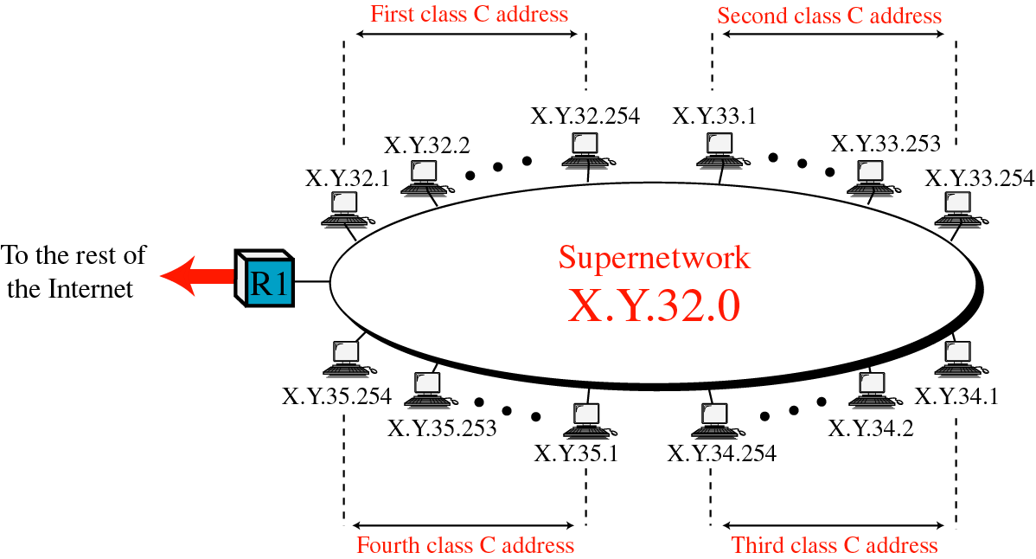
Supernet
超网表示：
X.Y.32.0 255.255.252.0
或
X.Y.32.0/22
X.Y.32.0： X Y 00100000 00000000
X.Y.33.0： X Y 00100001 00000000
X.Y.34.0： X Y 00100010 00000000
X.Y.35.0： X Y 00100011 00000000
超网的
网络地址
思考：
超网的网络地址能否是X.Y.33.0
Mask： 255.255.11111100 00000000
jsu@uestc.edu.cn

Slide 76
讨论
子网
  构成：主机号 → 子网号
  使用：地址分配→ 一个物理网络
超网
  构成：网络号 → 主机号
  使用：地址申请→ 一个组织（含多个物理网络）
    该组织可在超网地址范围内，使用子网技术为内部的每个物理网络分配适当的IP地址空间
  使用：路由聚合，即CIDR
分
分类（Classful）
合
分类（Classful）
jsu@uestc.edu.cn

Slide 77
练习
某公司需要600个IP地址，下面哪组C类地址块可以构成该公司的超网？
1、198.47.32.0，198.47.33.0，198.47.34.0
2、198.47.32.0，198.47.42.0，198.47.52.0，198.47.62.0
3、198.47.31.0，198.47.32.0，198.47.33.0，198.47.52.0
4、198.47.32.0，198.47.33.0，198.47.34.0，198.47.35.0
解答
需聚合4 个C 类地址块
600 → 256 x 2¹ = 512, 256 x 2² = 1024
32 00100000
35 00100011
答案：4
→ 198.47.32.0 ~ 198.47.35.0
jsu@uestc.edu.cn

Slide 78
练习
路由器收到3个分组，其目的IP分别是：
  205.16.37.44
  205.16.42.56
  205.17.33.76
哪个分组属于超网205.16.32.0/21 ？
解答
答案：205.16.37.44
/21
→ 24–21= 3
→ 合并的C类网个数=2³=8
超网范围：205.16.32.0 ~ 205.16.39.255
jsu@uestc.edu.cn

Slide 79
选择题1
一个设备的IP地址是190.1.2.3，它的子网号是什么？
  a、1
  b、2
  c、3
  d、回答这个问题的信息还不够
在划分了子网的情况下，要确定子网号和主机号都还必需要掩码。
jsu@uestc.edu.cn

Slide 80
选择题2
IP地址199.0.46.201的默认掩码是以下的哪一个？
  a、255.0.0.0
  b、255.255.0.0
  c、255.255.255.0
  d、255.255.255.255
默认掩码是指A、B、C类网的掩码，而不是子网或超网的掩码。
jsu@uestc.edu.cn

Slide 81
选择题3
以下哪一个可以成为IP地址199.5.0.201的掩码？
  a、255.255.1.0
  b、255.255.160.0
  c、255.255.248.0
  d、255.255.4.0
本题的知识点就是连续掩码。
所谓连续掩码，是指比特值为1的比特是连续的。
不连续掩码不实用，实际应用中仅使用连续掩码。
jsu@uestc.edu.cn

Slide 82
选择题4
哪一类IP地址使掩码255.255.128.0正常工作？
  a、A
  b、B
  c、C
  d、A，B或C
掩码255.255.128.0是A类网或B类网的子网掩码，对于C类网来说是一个超网掩码。
D类和E类地址没有网络的概念，也不需要掩码。
jsu@uestc.edu.cn

Slide 83
选择题5
掩码255.255.255.248可以使每个子网最多容纳多少个主机地址？
  a、3
  b、6
  c、8
  d、248
Netid+subnetid=29
Hostid=32-29=3
主机地址：2³ - 2
jsu@uestc.edu.cn

Slide 84
选择题6
一个C类地址的掩码是255.255.255.192，可以得出几个子网？（不考虑特殊地址）
  a、2
  b、4
  c、64
  d、192
jsu@uestc.edu.cn

Slide 85
选择题7
一个B类地址的掩码是255.255.255.192，可以得出几个子网？（不考虑特殊地址）
  a、2
  b、4
  c、1024
  d、192
jsu@uestc.edu.cn

Slide 86
选择题8
一个超网掩码是255.255.254.0，有多少C类网络可以合并成为这个超网？
  a、1
  b、2
  c、3
  d、4
jsu@uestc.edu.cn

Slide 87
选择题9
由16个C类地址块组成的超网的超网掩码是什么？
  a、255.255.240.16
  b、255.255.16.0
  c、255.255.248.0
  d、255.255.240.0
jsu@uestc.edu.cn

Slide 88
选择题10
一个组织有6个C类地址块，以X.Y.80.0开始，试问超网掩码是什么？
  a、255.255.248.0
  b、255.255.240.0
  c、255.255.255.192
  d、255.255.192.0
jsu@uestc.edu.cn

Slide 89
选择题10
本题中以X.Y.80.0开始的6个C类地址块是X.Y.80.0/24、X.Y.81.0/24、X.Y.82.0/24、X.Y.83.0/24、X.Y.84.0/24、X.Y.85.0/24
合并成超网的方案可以有2种：
方案1
将前4个C类地址块合并成一个超网X.Y.80.0/22，
超网掩码是255.255.252.0；后两个C类地址块合并成另一
个超网X.Y.84.0/23，超网掩码是255.255.254.0。
方案2
将这6个C类地址块连同后续的2个C类地址块（X.Y.86.0/24、
X.Y.87.0/24）一起合并成一个超网X.Y.80.0/21，超网掩码
是255.255.248.0。
jsu@uestc.edu.cn

Slide 90
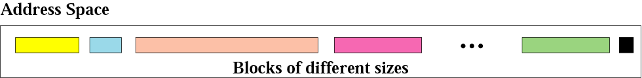
5.4 无分类编址
Classless Addressing
  使用不属于任何类的可变长度块
  整个地址空间（2³²个地址）划分为不同大小的地址块
  不再具有Class、Subnet、Supernet 的概念
实质：将超网的概念从合并C类地址应用到整个IP地址空间
jsu@uestc.edu.cn

Slide 91
规则及表示
无分类编址规则
  在一个地址块中的地址数必须是2的整数次方
  一个地址块中的开始地址必须能够被地址数整除
斜线表示法（CIDR表示法）
  A . B . C . D / n
  前缀：无类型地址范围的共同部分（类似net id）
    前缀长度：就是n
  后缀：地址中可变的部分（和host id相同）
    后缀长度：32－n
jsu@uestc.edu.cn

Slide 92
地址分配
Internet中地址最终分配者：ICANN (因特网名字与号码指派公司)
分配原则
  ICANN将大地址块分配给ISP
    地址聚合：许多地址聚合成一个大地址块，分配给ISP
  ISP将大地址块划分成子块分配给ISP客户
jsu@uestc.edu.cn

Slide 93
无类别域间路由（CIDR）
无分类编址使得路由器需要新的体系结构进行路由选择
Classless Inter-Domain Routing
  是一种路由技术，不是路由协议
作用
  使用超网技术减少路由表项的数目
标准
  RFC 1518，RFC 1519
jsu@uestc.edu.cn

Slide 94
子网划分例1
某组织被授权使用地址块130.34.12.64/26。该组织需要四个子网络，且每个子网络拥有的主机数相同。请为该组织设计子网络，并求得每个网络的相关信息。（见课本121页例5.32）
jsu@uestc.edu.cn

Slide 95
子网划分例2
某组织被授权使用一个起始地址为14.24.74.0/24的地址块。该组织需要三个子网，它们的三个子地址块的具体要求分别如下所示：
  一个子地址块有120个地址
  一个子地址块有60个地址
  一个子地址块有10个地址
请为该组织设计子网络，并求得每个网络的相关信息。（见课本122页例5.33）
jsu@uestc.edu.cn

Slide 96
子网划分例3
某公司有三个办事处：中心办事处、东部办事处和西部办事处。中心办事处通过一个专用的点对点广域网线路连接到东部和西部办事处。这个公司授权使用的地址块共有64个地址，且起始地址为70.12.100.128/26。管理部门决定给中心办事处分配32个地址，剩下的地址由其余两个办事处平均分配。（见课本123页例5.34）
jsu@uestc.edu.cn

Slide 97
5.5 网络地址转换（NAT）
Network Address Translation，RFC 2622
  内部通信：专用IP地址（local address）
  访问Internet：全球IP地址（global address）
  单一的Internet连接
  运行NAT软件的路由器或代理服务器
10.8.3.1
10.8.3.2
10.8.3.20
私有地址
…
NAT路由器
Internet
10.8.3.30
200.2.5.8
全球地址
jsu@uestc.edu.cn

Slide 98
地址转换方法
通过NAT路由器的所有出分组
  源地址→ 全球地址
通过NAT路由器的所有入分组
  目的地址→ 专用地址
10.8.3.1
源地址：10.8.3.1
源地址：200.2.5.8
Internet
目的地址：10.8.3.1
目的地址：200.2.5.8
jsu@uestc.edu.cn

Slide 99
转换表
问题：NAT路由器怎样知道从Internet来的入分组应送往哪个内部主机？
解决—— 转换表
  One local address ←→ One global address
    映射方法：静态或IP地址池
    可同时访问外部网络的主机数目受 限制
  More local address ←→ One global address
    映射方法：NAPT
    可同时访问外部网络的主机数目受 限制
    只针对封装TCP、UDP 和 ICMP query 的分组
—— Basic NAT
全球地址数
（P：Port，TCP/UDP端口号）
端口号数量
jsu@uestc.edu.cn

Slide 100
转换表
One local address ←→ One global address
  静态转换
    专用IP地址←→全球IP地址：一对一的转换且需要指定和哪个全球IP地址进行转换。
    如果专用网有E-mail服务器或FTP服务器等可以为外部用户提供的服务，这些服务器的IP地址必须采用静态地址转换，以便外部用户可以使用这些服务。
  IP地址池（动态转换）
    专用IP地址←→全球IP地址：一对一的转换，但是可从全球IP地址中动态地选择一个未使用的地址对专用IP地址进行转换。
jsu@uestc.edu.cn

Slide 101
转换表
More local address ←→ One global address
  NAPT
    动态地址转换
    多个专用IP地址共用一个全球IP地址
    当多个专用网用户同时使用一个全球IP地址，外部网络通过路由器内部利用上层的如TCP或UDP端口号等唯一标识某台专用网计算机
    适用于只申请到少量全球IP地址但却经常同时有多于全球IP地址个数的用户上外部网络的情况
jsu@uestc.edu.cn

Slide 102
转换表的形成
手工配置
  永久的固定映射
  允许外部主机发起通信
出分组触发形成
  临时的自动映射
  不允许外部主机发起通信
域名查找建立
  借助DNS
  只允许外部主机使用域名发起通信
—— 流行
jsu@uestc.edu.cn

Slide 103
Basic NAT
思考：
NAT表中为何要记录3个IP地址?
Inside local | Inside global | Outside global
10.8.3.1
200.2.5.8
25.8.2.10
10.8.3.1
目的地址
25.8.2.10
源地址
10.8.3.1
目的地址
25.8.2.10
源地址
200.2.5.8
Internet
源地址
25.8.2.10
目的地址
10.8.3.1
源地址
25.8.2.10
目的地址
200.2.5.8
jsu@uestc.edu.cn

Slide 104
NAPT
Inside local Addr : Port | Inside global Addr : Port | Outside global Addr : Port | Protocol
10.8.3.1 : 1492 | 200.2.5.8 : 1492 | 25.8.2.10 : 23 | TCP
10.8.3.2 : 1723 | 200.2.5.8 : 1723 | 25.8.2.10 : 23 | TCP
10.8.3.3 : 1024 | 200.2.5.8 : 1024 | 25.8.2.10 : 23 | TCP
10.8.3.4 : 1024
200.2.5.8 :
1028
25.8.2.10 : 23
TCP
解决：
NAT在转换专用IP地址的同时，也转换对应的端口号
jsu@uestc.edu.cn

Slide 105
NAT应用环境
case1
  某企业不想让外部网络用户知道自己的网络内部结构
  通过NAT将内部网络与外部Internet 隔开，则外部用户根本不知道通过NAT设置的内部IP地址。
case2
  某企业申请的合法Internet IP地址很少，而内部网络用户很多。
  通过NAT实现多个用户同时共用一个合法IP与外部Internet 进行通信。
jsu@uestc.edu.cn

Slide 106
NAPT的典型应用
172.18.3.1
172.18.3.2
Internet
…
172.18.3.100
…
…
172.24.1.1
172.24.1.2
…
172.24.1.100
ISP
Site
Groups of Customers
jsu@uestc.edu.cn

Slide 107
IP地址（1）
概念
  IP地址、私有地址、分类IP地址、掩码、子网、超网、无分类编址
IP地址的格式、作用
  网络地址（包括子网、超网）、直接广播地址（包括子网、超网）、受限广播地址、主机地址
  0.0.0.0、环回地址、组播地址
jsu@uestc.edu.cn

Slide 108
IP地址（2）
IP地址计算
  有类地址：确定类别，提取Net id和Host id，确定网络地址和直接广播地址
  子网：确定子网地址、子网广播地址和子网的地址范围
  超网：确定超网地址、超网广播地址和超网的地址范围
  无类地址：确定首地址、末地址和地址块范围
应用
  根据网络拓扑结构和地址需求，划分子网或者超网，并为关键设备（如路由器接口、服务器等）分配IP地址
  要点：确定掩码值、确定每个网络的IP地址范围
jsu@uestc.edu.cn

Slide 109
IP地址（3）
NAT、转换表：概念、作用、特点
NAT技术：静态NAT、地址池、NAPT
NAT操作：三种技术中的地址转换过程
jsu@uestc.edu.cn

